Slide 1
0.3 课程内容与学时安排 （第6版）
0 课程介绍
重点章
共：54学时+2机动
1 绪论 (2h)
放大的基本概念

2 运算放大器 (4h)
放大电路的基本应用电路 —— 集成运放线性工作
3 二极管及其基本电路 (4h)
核心、基础

4 场效应三极管FET及其放大电路 (8h)
5 双极结型三极管BJT及其放大电路 (5h)
6 频率响应 (4h)
分立元件放大电路
内部构成和分析方法
9 功率放大电路 (3h)
7 模拟集成电路 (7h)

8 反馈放大电路 (7h)
运放线性使用规则和4种应用模板
逐步完善
放大电路

10 信号处理与信号产生电路 (6h)
1个电路
放大电路
11 直流稳压电源 (4h)
核心内容
(关键词)
集成运放
2个器件
BJT
模电其它常用功能电路
三极管
FET

Slide 2
第5章 双极结型三极管及放大电路基础
5学时
5.1 半导体三极管BJT (1.5h)
问题1 - BJT工作原理, 特性
5.6 FET和BJT及其基本放大电路性能的比较 (0.5h)
5.2 共发射极放大电路的工作原理
问题2 — BJT放大器基本组成和分析方法
5.3 放大电路的分析方法
5.4 放大电路静态工作点的稳定问题 (1.5h)
一个重要的共发射极放大电路
5.7 多级放大电路 (1.5h)
问题3 — 三种组态的结构及性能特点
5.5 共集电极放大电路和共基极放大电路
5.8 光电三极管
基本要求
• 了解BJT 的工作原理、特性曲线及主要参数
• 掌握BJT 放大电路静态工作点的计算，以及用小信号模型分析法分析BJT 放大电路的动态指标
• 了解场效应管和双极型三极管两种放大电路各自的特点
Notes:
(2016.3.29)第6版先讲MOS，故第5章只有5学时(50页)，去掉5.1(2学时)，只剩3学时，幻灯片限制30页以内。
计划14学时，做幻灯片140页。

Slide 3
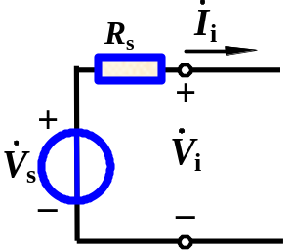
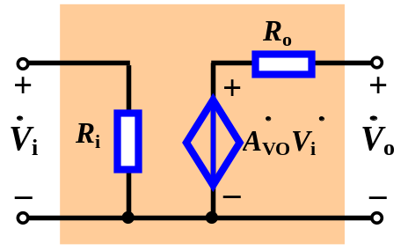
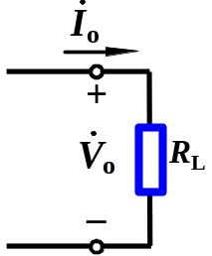
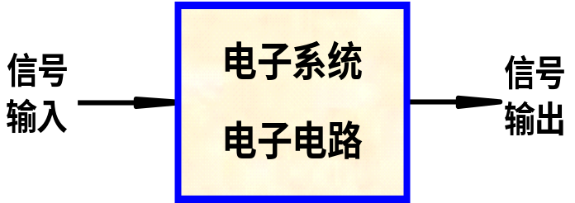
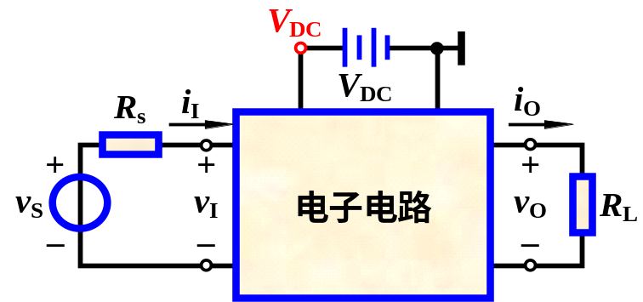
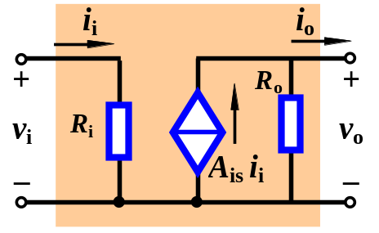
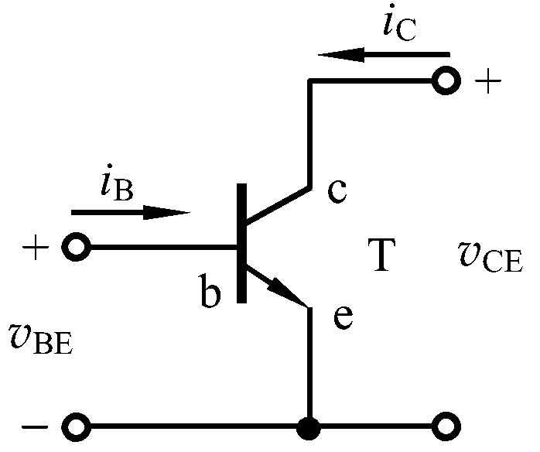
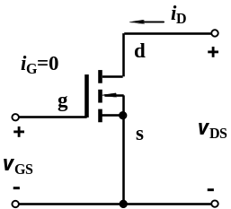
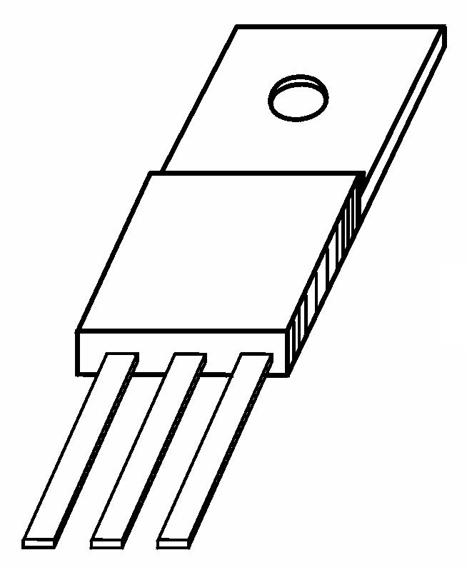
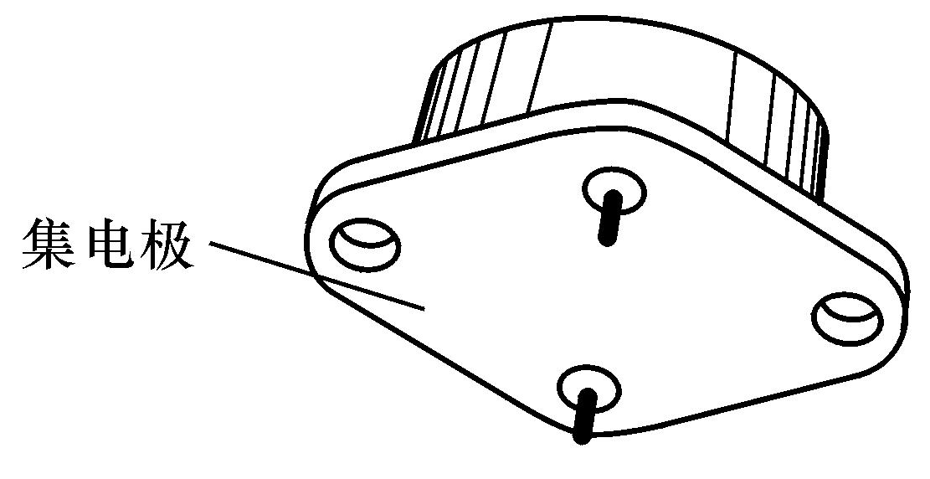
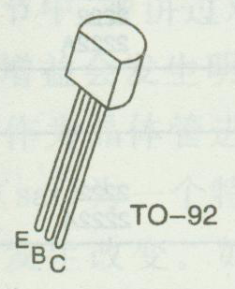
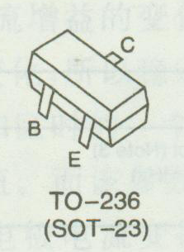
• 核心元件需要实现什么？受控源
放大核心元件
双极结型三极管
Bipolar Junction Transistor
场效应晶体管
Field Effect Transistor
根据放大及信号传输提出性能模型
根据元件工作原理构建分析模型
共射
共源
元件原理分析必须给出2个方程(或曲线)以及线性使用条件(非线性特性) 。
• 放大电路的基本分析策略
需要求解4个变量v_{I}、i_{I}、 v_{O}、i_{O} 。
③ 输入特性或转移特性
① 输入回路KVL
④ 输出特性
② 输出回路KVL
为什么有孔？

Slide 4
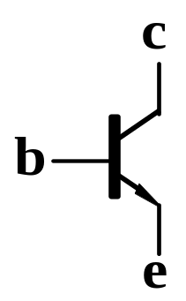
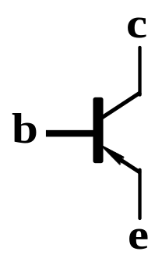
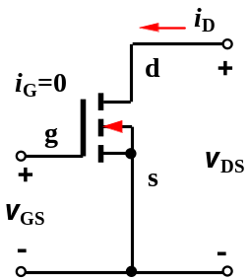
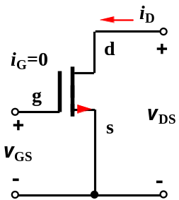
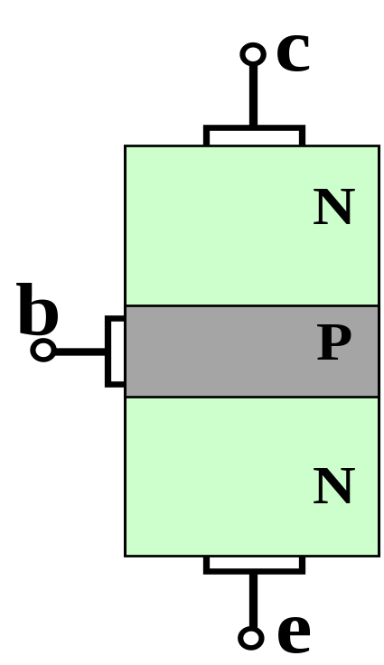
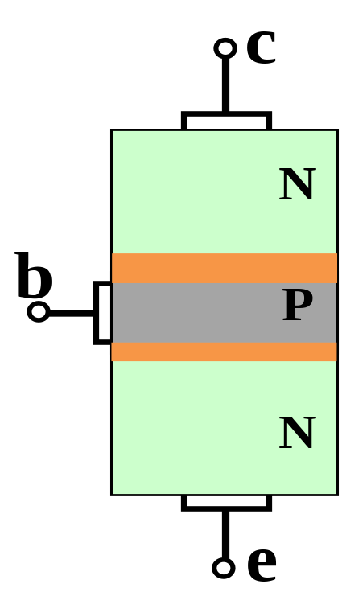
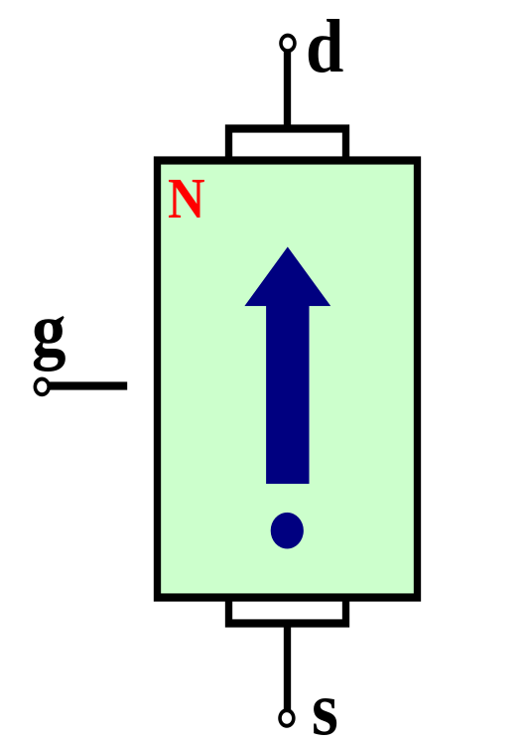
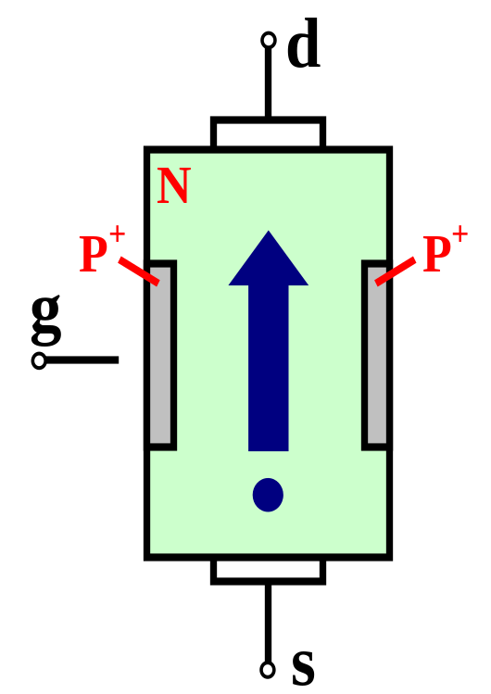
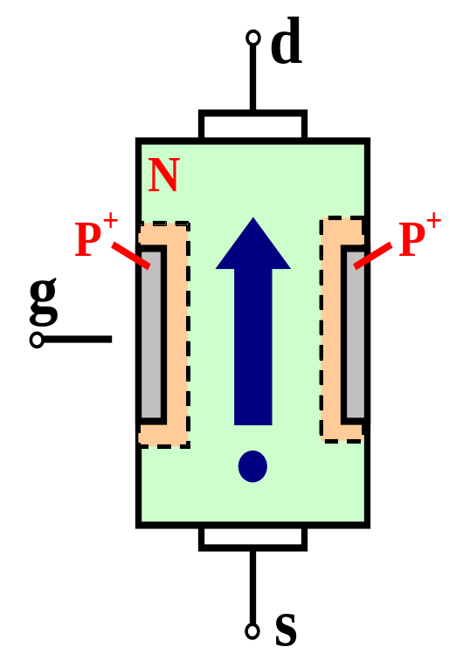
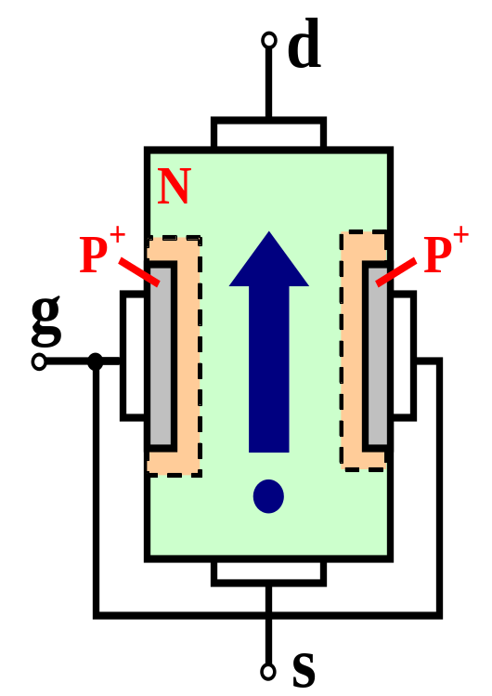
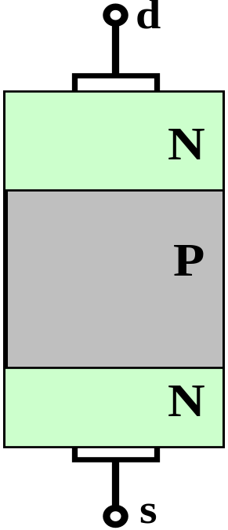
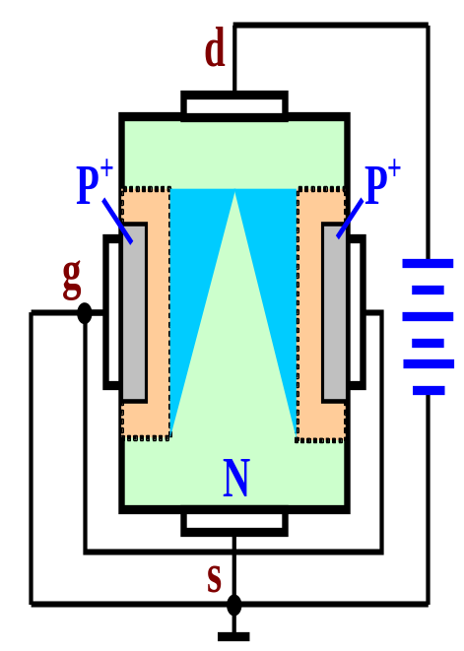
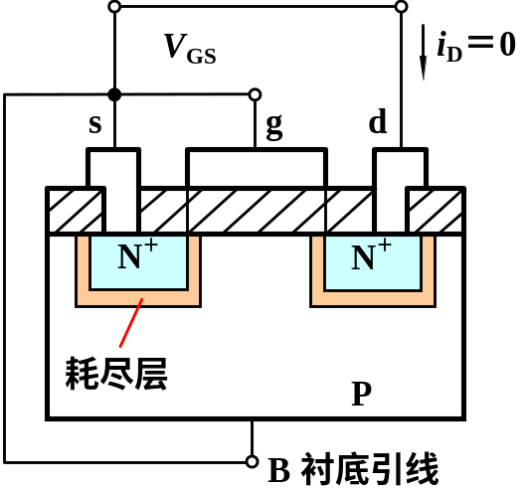
5.1.1 BJT的结构简介
5.1.2 放大状态下BJT的工作原理
5.1.3 BJT的I−V 特性曲线(重要)
5.1.4 BJT的主要参数(自学)
1、结构和符号
5.1.5 温度对BJT的影响(移到5.4节)
2、工作原理
由结构展开的联想…
BJT 利用2个PN结互相配合、
接力实现载流子的传递
NPN
PNP
箭头：P→N ; i_{E} 方向
利用电场开辟并控制沟道宽度
利用反偏的PN结消耗沟道宽度
BJT NPN型
MOSFET增强型N沟道
JFET N沟道(耗尽型)
电场
i_{G} ≈0
g
B
i_{B} ≠0
i_{G} =0
R_{i} =10⁶
R_{i} =10¹²
R_{i} =10⁹
Notes:
Bipolar Junction Transistor

Slide 5
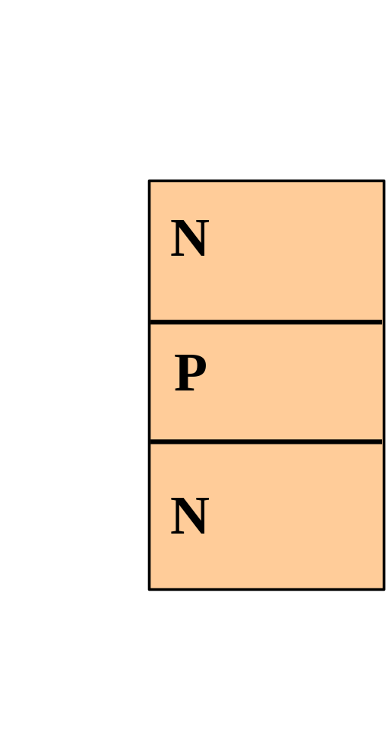
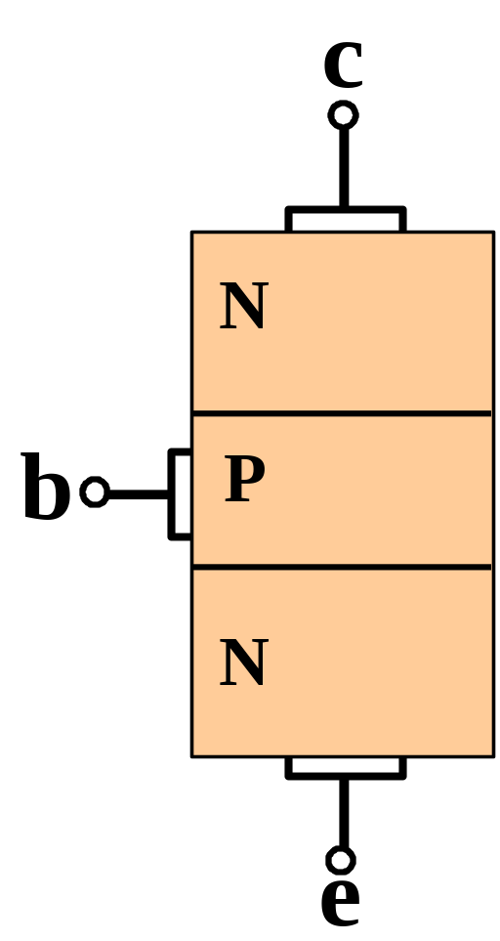


5.1.1 BJT的结构简介
Bipolar Junction Transistor
1、结构和符号
2、工作原理
由结构展开的联想…
集电极Collector
3、实现条件
NPN
PNP
集电结(Jc)
外部条件 内部条件
基极Base
Jc反偏
不对称结构特点：
集电区
收集载流子(电子)
掺杂浓度低于发射区且面积大
基区
复合部分电子 控制传送比例
掺杂浓度远低于发射区且很薄
发射极
Emitter
发射区
发射载流子(电子)
掺杂浓度最高
发射结(Je)
Je正偏

Slide 6
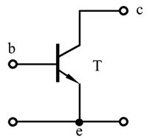
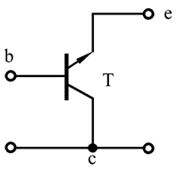
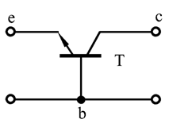
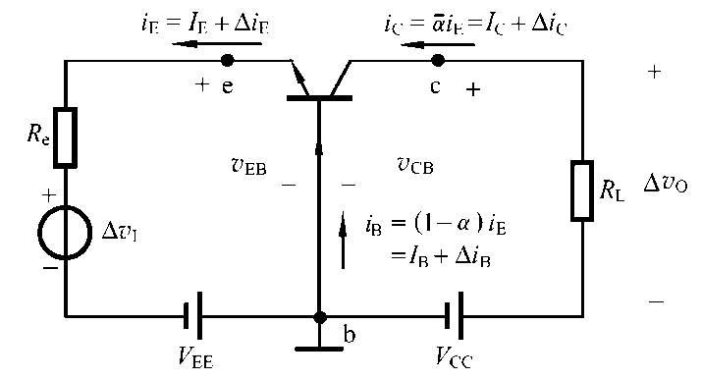
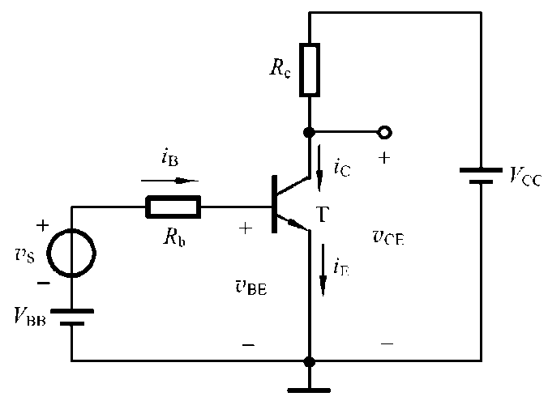
5.1.2 放大状态下BJT的工作原理
Je正偏、Jc反偏 → 放大模式
Je反偏、Jc反偏 → 截止 Cutoff
Je正偏、Jc正偏 → 饱和(Saturation)
Je反偏、Jc正偏 → Inverse-Active
1. BJT内部载流子的传输过程
• 内部载流子的传输过程
• BJT的放大作用 — 受控源
• BJT的三种连接方式(组态)
2. 电流分配关系
(1) 共基极组态的电流传输关系α
(2) 共发射极组态的电流传输关系 — β
3. BJT在放大电路中的应用举例
5.1.3 BJT的I−V 特性曲线(重要)
5.1.4 BJT的主要参数(自学)
5.1.5 温度对BJT的影响(移到5.4节)

Slide 7













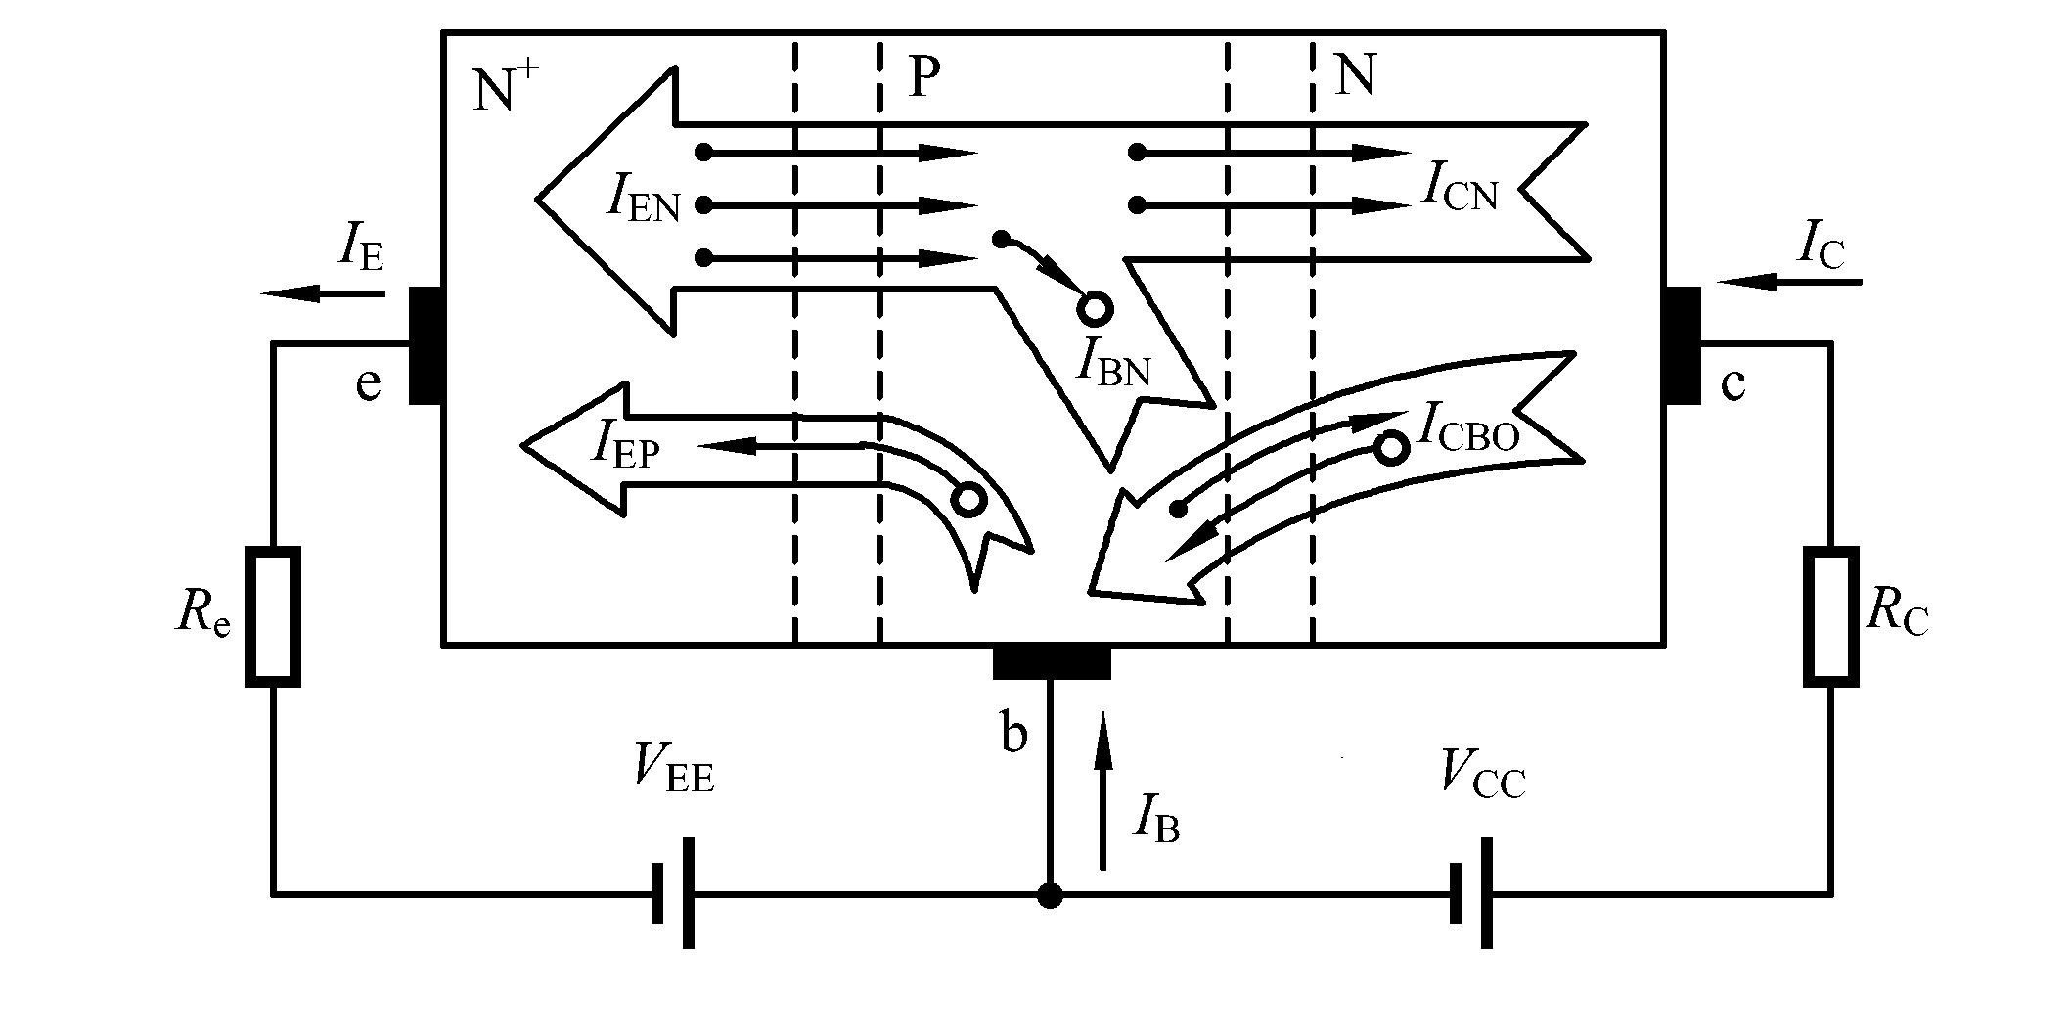


1 BJT内部载流子的传输过程
5.1.2 放大状态下BJT的工作原理
参数：极间反向电流I_{CBO}
分流
电流分配
另：J_{C}还有少子的漂移电流I_{CBO}
(a) 发射区向基区
注入载流子
(b) 载流子在基区
复合与扩散
(c) 集电区收集载流子I_{CN}
若电场足够强
方程1：
方程2：
α为共基极电流放大系数
(放大状态下为常数)
与BJT基区的几何尺寸和掺杂浓度有关。
发射结
正偏
图3.1.4 三极管内部载流子的传输过程
集电结
反偏

Slide 8






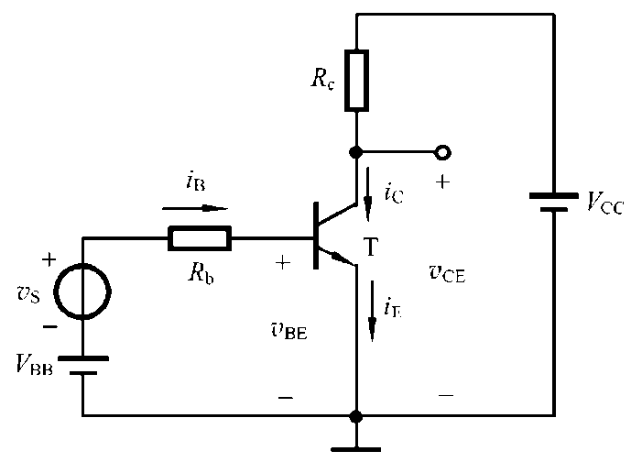

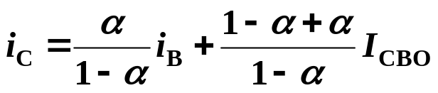
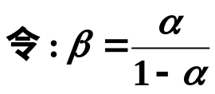


5.1.2 放大状态下BJT的工作原理
Je正偏、Jc反偏 → 放大模式
Je反偏、Jc反偏 → 截止 Cutoff
Je正偏、Jc正偏 → 饱和(Saturation)
Je反偏、Jc正偏 → Inverse-Active
1. BJT内部载流子的传输过程
方程1：
方程2：
基本KCL：
2. 电流分配关系
(1) 共基极组态的电流传输关系α
通常 I_{C} >> I_{CBO}
一般 α = 0.9～0.99
I_{CBO}硅: 0.1μA；锗: <10μA
(2) 共发射极组态的电流传输关系 — β
一般 β >> 1（10～100）
通常 βi_{B} >> I_{CEO}
（穿透电流—参数）
Je正偏：
恒压降, v_{BE} ≥0.7V, 则V_{BE} =0.7V
Jc反偏：
v_{BC} = v_{BE} −v_{CE} <0
方程2：
则 v_{CE} >V_{CE(sat)} ≈ 0.7V
5.1.3 BJT的I−V 特性曲线(重要)

Slide 9

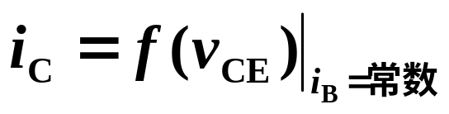
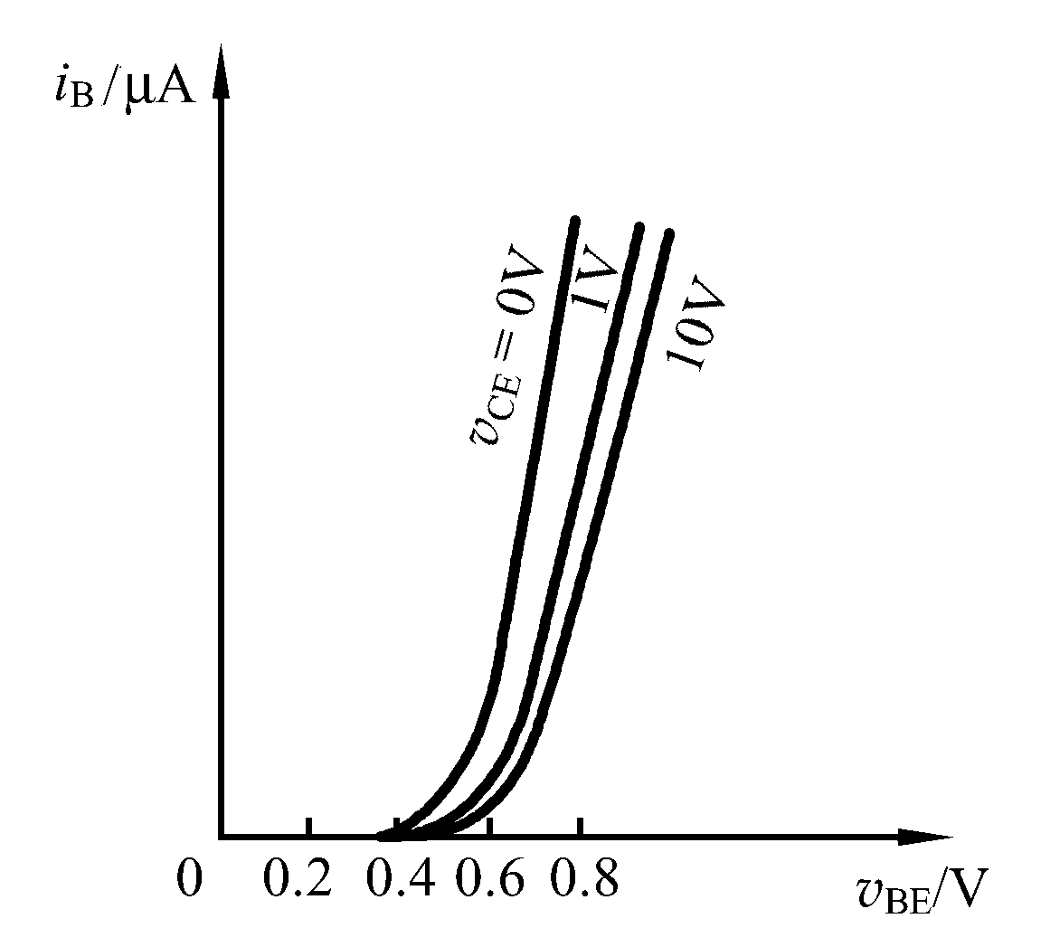
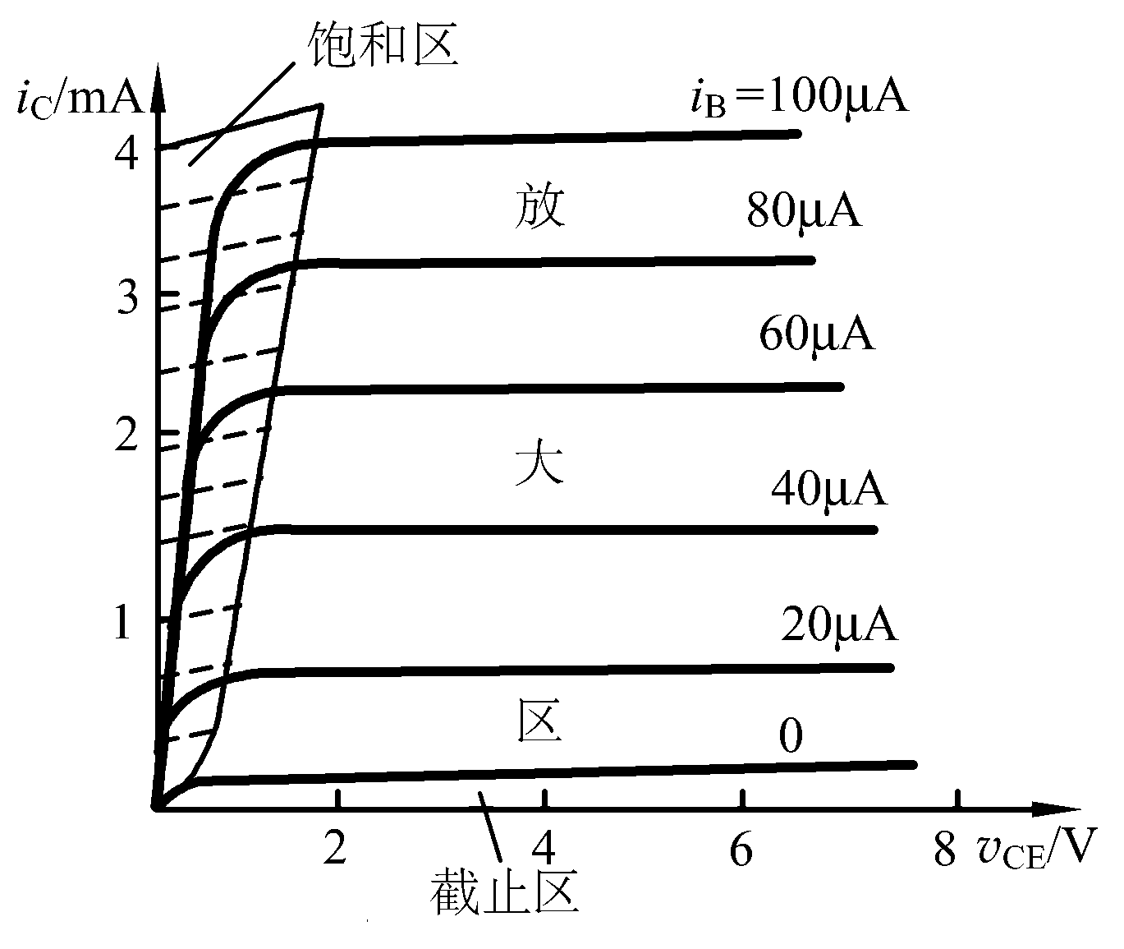
5.1.3 BJT的V−I 特性曲线(重要)
为什么像PN结的伏安特性？
为什么V_{CE}增大曲线右移？
为什么V_{CE}增大到一定值曲线右移就不明显了？
为什么在放大区曲线几乎是横轴的平行线？而且是等间隔的？
为什么v_{CE}较小时i_{C}随v_{CE}变化很大？
2. 共基极连接时的V−I特性曲线
1. 共射极连接时的V−I特性曲线
(1) 输入特性
(2) 输出特性
共发射极连接
共射极连接时的输入特性曲线
共射极连接时的输出特性曲线
现象! ? 表示的特性! ? 如何利用?

Slide 10
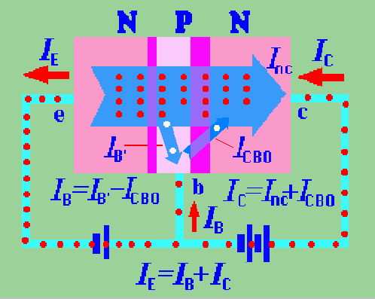


(2) 输出特性
为什么在放大区曲线几乎是横轴的平行线？而且是等间隔的？
为什么v_{CE}较小时i_{C}随v_{CE}变化很大？
5.1.3 BJT的V−I 特性曲线
1. 共射极连接时的V−I特性曲线
输出特性曲线的三个区域:
共发射极连接
放大区:
i_{C}平行于v_{CE}轴的区域(恒流特性)，曲线基本平行等距。
此时，发射结正偏，集电结反偏。
基区宽度调制效应
饱和区:
i_{C}明显受v_{CE}控制的区域，v_{CE}＜0.7V(硅)
发射结正偏,集电结正偏或反偏电压很小
此时
截止区:
i_{C}接近零的区域（i_{B}=0的曲线下方）
此时，v_{BE}小于死区电压(发射结反偏)
I_{CEO}
0.7V
图x 共射极连接时的输出特性曲线
现象! ? 表示的特性! ? 如何利用?
v_{CE} − 0.7V = v_{CB} 代表J_{C}收集能力

Slide 11
(1) 输入特性
为什么像PN结的伏安特性？
为什么V_{CE}增大曲线右移？
为什么V_{CE}增大到一定值曲线右移就不明显了？
5.1.3 BJT的V−I 特性曲线
1. 共射极连接时的V−I特性曲线
现象： v_{CE}↑，曲线右移；
图3.1.6 共发射极连接
但v_{CE} ≥ 1V后, 右移较少；
基区宽度调制效应
近似处理!! ??
0.7V
图x 共射极连接时的输入特性曲线
图x 共射极连接时的输出特性曲线
现象! ? 表示的特性! ? 如何利用?

Slide 12
第5章 双极结型三极管及放大电路基础
5学时
5.1 半导体三极管BJT (1.5h)
问题1 - BJT工作原理, 特性
5.6 FET和BJT及其基本放大电路性能的比较 (0.5h)
5.2 共发射极放大电路的工作原理
问题2 — BJT放大器基本组成和分析方法
5.3 放大电路的分析方法
5.4 放大电路静态工作点的稳定问题 (1.5h)
一个重要的共发射极放大电路
5.7 多级放大电路 (1.5h)
问题3 — 三种组态的结构及性能特点
5.5 共集电极放大电路和共基极放大电路
5.8 光电三极管
基本要求
• 了解BJT 的工作原理、特性曲线及主要参数
• 掌握BJT 放大电路静态工作点的计算，以及用小信号模型分析法分析BJT 放大电路的动态指标
• 了解场效应管和双极型三极管两种放大电路各自的特点
Notes:
(2016.3.29)第6版先讲MOS，故第5章只有5学时(50页)，去掉5.1(2学时)，只剩3学时，幻灯片限制30页以内。
计划14学时，做幻灯片140页。

Slide 13
以下为草稿

Slide 14
放大核心元件 — 三极管(BJT & FET)
4学时
双极结型三极管
Bipolar Junction Transistor
• 放大核心元件的需求？
场效应三极管
Field Effect Transistor
• 放大电路的基本分析策略
• 三极管的结构及工作原理
4.1 MOS场效应三极管
5.1 半导体三极管BJT
4.1.1 N沟道增强型MOSFET(掌握)
5.1.1 BJT的结构简介
1. 结构及电路符号
5.1.2 放大状态下BJT的工作原理
2. 工作原理
5.1.3 BJT的I−V 特性曲线(重要)
3. I-V特性曲线及特性方程(重要)
5.1.4 BJT的主要参数(自学)
4.1.2 N沟道耗尽型MOSFET(了解)
4.1.3 P沟道MOSFET(对称、比较)
5.1.5 温度对BJT的影响(移到5.4节)
4.1.4 沟道长度调制效应(稍微了解)
4.1.5 MOSFET的主要参数(自学)
• 三极管应用举例
三极管电路的电压传输特性
为什么有孔？

Slide 15
5.1.1 BJT的结构简介
Bipolar Junction Transistor
1、结构和符号
2、工作原理
由结构展开的联想…
集电极Collector
3、实现条件
NPN
PNP
集电结(Jc)
外部条件 内部条件
基极Base
Jc反偏
结构特点：
集电区
收集载流子(电子)
掺杂浓度低于发射区且面积大
基区
复合部分电子 控制传送比例
掺杂浓度远低于发射区且很薄
发射极
Emitter
发射区
发射载流子(电子)
掺杂浓度最高
发射结(Je)
Je正偏

Slide 16
5.1.2 放大状态下BJT的工作原理
Je正偏、Jc反偏 → 放大模式
Je反偏、Jc反偏 → 截止 Cutoff
Je正偏、Jc正偏 → 饱和(Saturation)
Je反偏、Jc正偏 → Inverse-Active
1. BJT内部载流子的传输过程
• 内部载流子的传输过程
• BJT的放大作用
• BJT的三种连接方式(组态)
2. 电流分配关系
(1) 共基极组态的电流传输关系
(2) 共发射极组态的电流传输关系
3. BJT在放大电路中的应用举例(穿插在上述内容中)

Slide 17

1 BJT内部载流子的传输过程
5.1.2 放大状态下BJT的工作原理
参数：极间反向电流I_{CBO}
分流
电流分配
另：J_{C}还有少子的漂移电流I_{CBO}
(a) 发射区向基区
注入载流子
(b) 载流子在基区
复合与扩散
(c) 集电区收集载流子I_{CN}
α为共基极电流放大系数
(放大状态下为常数)
与BJT的几何尺寸和掺杂浓度有关。
发射结
正偏
图3.1.4 三极管内部载流子的传输过程
集电结
反偏

Slide 18
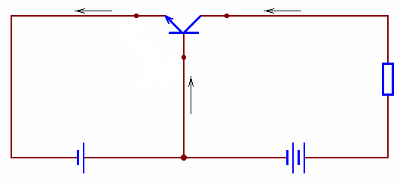
• BJT的放大作用
4.1.2 放大状态下BJT的工作原理
1. BJT内部载流子的传输过程
是通过载流子传输体现出来的
本质：电流分配关系
外部条件：
发射结正偏，集电结反偏。
内部载流子传输 = 放大作用 ？
内部载流子传输 = 放大作用 √
• 实现信号传递
• v_{BE} → i_{E} 放大 (指数特性)
i_{i}
I_{E}
+Δi_{E}
I_{C}
+Δi_{C}
i_{o}
e
c
分析要点 ( 4个方程)：
−
+
b
+
① 输入回路KVL
+
V_{BE}
+Δv_{BE}
+Δi_{B}
Δv_{I}
Δv_{O}
R_{L}
② 输出回路KVL
I_{B}
−
1kΩ
−
③ v_{BE} → i_{E} 放大(PN结方程)
④ Δi_{C}与Δi_{E}的关系
共基极接法
V_{EE}
V_{CC}
放大电路

Slide 19







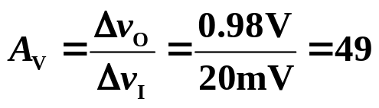
(1) 共基极组态的电流传输关系
2. 电流分配关系
①输入: Δv_{I} =20mV → Δv_{BE} = −20mV
v_{BE}=V_{BE}+Δv_{BE}=V_{EE}+Δv_{I}=0.7V−20mV
③PN结方程:
Δv_{BE} → Δi_{E} = −1mA
④设α = 0.98
Δi_{C} = αΔi_{E} = −0.98mA
Δi_{B} = −20μA
② 输出:
Δv_{O} = −Δi_{C}• R_{L}=−0.98V
通常 I_{C} >> I_{CBO}
硅: 0.1μA；锗: <10μA
R_{i}= Δv_{I} / Δi_{E} = 20Ω
内部载流子传输 = 放大作用 ？
R_{i}太小，不利于电压输入，性能差
内部载流子传输 = 放大作用 √
• 实现信号传递
• v_{BE} → i_{E} 放大 (指数特性)
i_{i}
I_{E}
+Δi_{E}
I_{C}
+Δi_{C}
i_{o}
e
c
分析要点 ( 4个方程)：
−
+
b
+
① 输入回路KVL
+
V_{BE}
+Δv_{BE}
+Δi_{B}
Δv_{I}
Δv_{O}
R_{L}
② 输出回路KVL
I_{B}
−
1kΩ
−
③ v_{BE} → i_{E} 放大(PN结方程)
④ Δi_{C}与Δi_{E}的关系
共基极接法
V_{EE}
V_{CC}
放大电路

Slide 20
5.1.2 放大状态下BJT的工作原理
Je正偏、Jc反偏 → 放大模式
Je反偏、Jc反偏 → 截止 Cutoff
Je正偏、Jc正偏 → 饱和(Saturation)
Je反偏、Jc正偏 → Inverse-Active
1. BJT内部载流子的传输过程
• 内部载流子的传输过程
• BJT的放大作用
• BJT的三种连接方式(组态)
2. 电流分配关系
(1) 共基极组态的电流传输关系
(2) 共发射极组态的电流传输关系
3. BJT在放大电路中的应用举例(穿插在上述内容中)

Slide 21
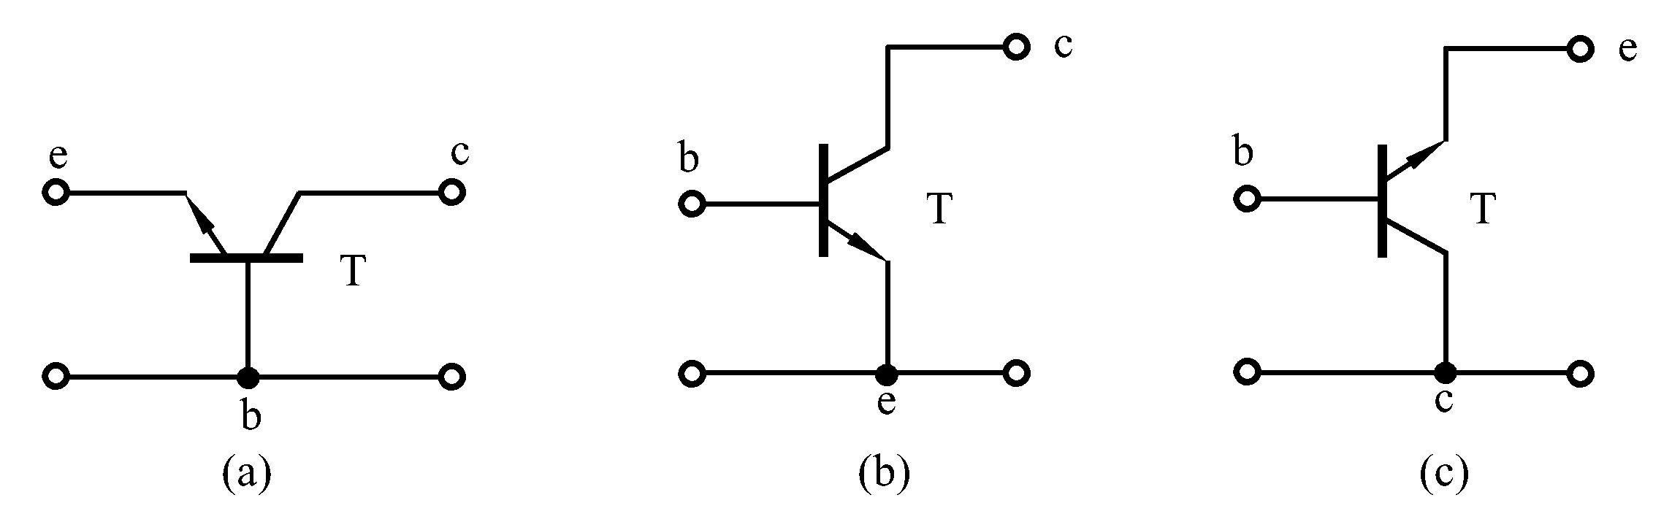
• BJT的三种连接方式(组态)
5.1.2 放大状态下BJT的工作原理
1. BJT内部载流子的传输过程
问题：如何判断组态？
(a)共基极 (b)共发射极 (c)共集电极
注意：
无论是哪种连接方式，要使三极管有放大作用，都必须保证发射结正偏、集电结反偏，则三极管内部载流子的运动和分配过程，以及各电极的电流将不随连接方式的变化而变化。

Slide 22

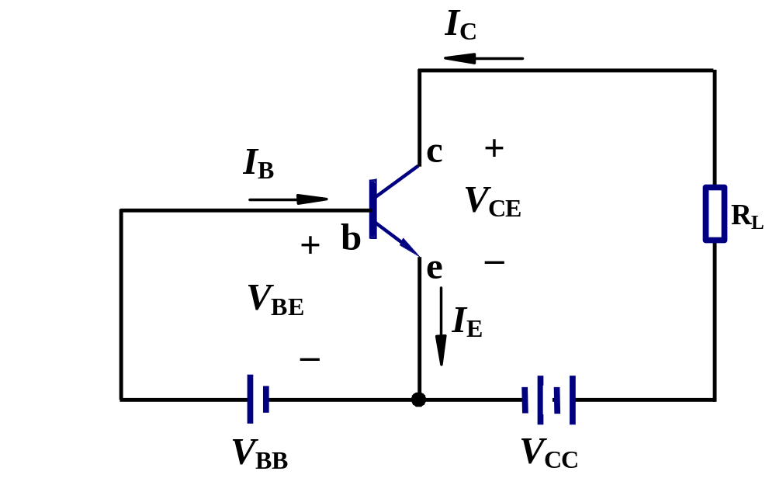
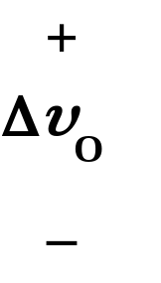
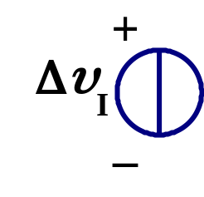
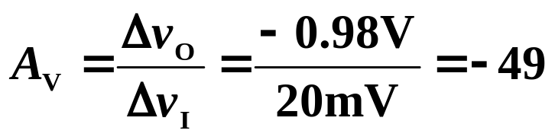
(2) 共发射极组态的电流传输关系
+Δi_{C}
5.1.2 放大状态下BJT的工作原理
2. 电流分配关系
+Δi_{B}
问题(1)：如何保证？
+Δv_{BE}
发射结正偏
V_{BE} =V_{BB}
+Δi_{E}
集电结反偏
V_{BC} = V_{BE} - V_{CE} <0
放大电路
或 V_{CE} > V_{BE} ≈ 0.7V
问题(2)：信号通路？与共基有何区别？
+Δv_{I}
+Δv_{BE}
+Δi_{E}
+Δi_{C}
+Δv_{O}
本质相同！
但希望… Δi_{B}与Δi_{C}的关系
+Δi_{B}
Δv_{I} =20mV
Δi_{B} =20μA
Δi_{C} =0.98mA
Δv_{O} = −0.98 V
R_{i}= Δv_{I} / Δi_{B} =1kΩ

Slide 23
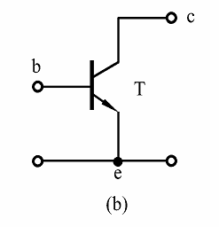
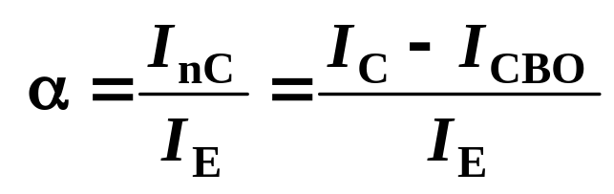
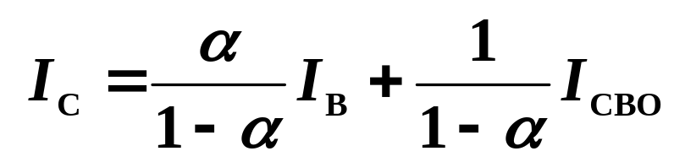


(2) 共发射极组态的电流传输关系
 I_{C}与I_{B}的关系：
由α的定义：
即 I_{C} = αI_{E} + I_{CBO} = α(I_{B} + I_{C}) + I_{CBO}
整理可得:
令：
I_{CBO}
硅: 0.1μA
锗: <10μA
I_{C} = βI_{B} + (1+ β)I_{CBO}
I_{C} = βI_{B} + I_{CEO} （穿透电流—参数）
通常
βI_{B} >> I_{CEO}
I_{C} ≈ βI_{B} I_{E} = I_{C} + I_{B} ≈ (1+β)I_{B}
β 是共射极电流放大系数，只与管子的结构尺寸和掺杂浓度有关，与外加电压无关，但必须满足发射结正向偏置，集电结反向偏置。
一般 β >> 1（10～100）。

Slide 24
5.1.3 BJT的V−I 特性曲线(重要)
为什么像PN结的伏安特性？
为什么V_{CE}增大曲线右移？
为什么V_{CE}增大到一定值曲线右移就不明显了？
为什么在放大区曲线几乎是横轴的平行线？而且是等间隔的？
为什么v_{CE}较小时i_{C}随v_{CE}变化很大？
2. 共基极连接时的V−I特性曲线
1. 共射极连接时的V−I特性曲线
(1) 输入特性
(2) 输出特性
共发射极连接
共射极连接时的输入特性曲线
共射极连接时的输出特性曲线
现象! ? 表示的特性! ? 如何利用?

Slide 25
(2) 输出特性
为什么在放大区曲线几乎是横轴的平行线？而且是等间隔的？
为什么v_{CE}较小时i_{C}随v_{CE}变化很大？
5.1.3 BJT的V−I 特性曲线
1. 共射极连接时的V−I特性曲线
输出特性曲线的三个区域:
共发射极连接
放大区:
i_{C}平行于v_{CE}轴的区域(恒流特性)，曲线基本平行等距。
此时，发射结正偏，集电结反偏。
饱和区:
i_{C}明显受v_{CE}控制的区域，v_{CE}＜0.7V(硅)
发射结正偏,集电结正偏或反偏电压很小
此时
截止区:
i_{C}接近零的区域（i_{B}=0的曲线下方）
此时，v_{BE}小于死区电压(发射结反偏)
I_{CEO}
0.7V
图x 共射极连接时的输出特性曲线
现象! ? 表示的特性! ? 如何利用?
v_{CE} − 0.7V = v_{CB} 代表J_{C}收集能力

Slide 26

(1) 输入特性
为什么像PN结的伏安特性？
为什么V_{CE}增大曲线右移？
为什么V_{CE}增大到一定值曲线右移就不明显了？
5.1.3 BJT的V−I 特性曲线
1. 共射极连接时的V−I特性曲线
现象： v_{CE}↑，曲线右移；
图3.1.6 共发射极连接
但v_{CE} ≥ 1V后, 右移较少；
近似处理!! ??
图x 共射极连接时的输入特性曲线
图x 共射极连接时的输出特性曲线
现象! ? 表示的特性! ? 如何利用?

Slide 27
放大核心元件 — 三极管(BJT & FET)
4学时
双极结型三极管
Bipolar Junction Transistor
• 放大核心元件的需求？
场效应三极管
Field Effect Transistor
• 放大电路的基本分析策略
• 三极管的结构及工作原理
4.1 MOS场效应三极管
5.1 半导体三极管BJT
4.1.1 N沟道增强型MOSFET(掌握)
5.1.1 BJT的结构简介
1. 结构及电路符号
5.1.2 放大状态下BJT的工作原理
2. 工作原理
5.1.3 BJT的I−V 特性曲线(重要)
3. I-V特性曲线及特性方程(重要)
5.1.4 BJT的主要参数(自学)
4.1.2 N沟道耗尽型MOSFET(了解)
4.1.3 P沟道MOSFET(对称、比较)
5.1.5 温度对BJT的影响(移到5.4节)
4.1.4 沟道长度调制效应(稍微了解)
4.1.5 MOSFET的主要参数(自学)
• 三极管应用举例
三极管电路的电压传输特性
为什么有孔？

Slide 28







BJT共射电路的电压传输特性
当 V_{I} < 0.7V, BJT 截止， V_{O}= 5V
当 V_{I} ≥ 0.7V，V_{O} > 0.2V，放大
当 V_{I} ≥ 0.7V，V_{O} ≤ 0.2V，饱和
When V_{O}= 0.2V, yield V_{I}= 1.9V. For V_{I}>1.9V, T is saturation.
1 Switch
2 Digital Logic
3 Amplifier
v_{I}
V_{IH} > 1.9V
t
0
V_{IL} < 0.7V
v_{O}
t
0

Slide 29


3 Amplifier
直流偏置合适，T工作在放大区
直流偏置合适，T工作在放大区
直流偏置较高，T进入饱和区，失真

Slide 30
放大核心元件 — 三极管(BJT & FET)
4学时
双极结型三极管
Bipolar Junction Transistor
• 放大核心元件的需求？
场效应三极管
Field Effect Transistor
• 放大电路的基本分析策略
• 三极管的结构及工作原理
4.1 MOS场效应三极管
5.1 半导体三极管BJT
4.1.1 N沟道增强型MOSFET(掌握)
5.1.1 BJT的结构简介
1. 结构及电路符号
5.1.2 放大状态下BJT的工作原理
2. 工作原理
5.1.3 BJT的I−V 特性曲线(重要)
3. I-V特性曲线及特性方程(重要)
5.1.4 BJT的主要参数(自学)
4.1.2 N沟道耗尽型MOSFET(了解)
4.1.3 P沟道MOSFET(对称、比较)
5.1.5 温度对BJT的影响(移到5.4节)
4.1.4 沟道长度调制效应(稍微了解)
4.1.5 MOSFET的主要参数(自学)
• 三极管应用举例
为什么有孔？

Slide 31
基本要求
了解半导体三极管的工作原理、特性曲线及主要参数
了解静态工作点与非线性失真的关系
熟练掌握放大电路静态工作点的设置和估算，
熟练掌握用小信号模型分析法求解放大电路的动态指标
掌握BJT放大电路三种组态的结构及性能的特点
掌握放大电路的频率响应的基本概念及基本分析方法
了解各元件参数对放大电路的频率响应性能的影响

Slide 32



？ 进一步提高R_{i}
=∞
MOSFET绝缘栅型
BJT
FET场效应管
利用电场开辟并控制沟道宽度
i_{B} ≠0
i_{C}
i =0
i_{C}
c
c
JFET结型
i_{B}
b
i_{B}
b
利用反偏的PN结消耗沟道宽度
v_{BE}
v_{CE}
v_{BE}
v_{CE}
关键词
沟道
漏极
e
e
BJT Je正偏Jc反偏
MOSFET
增强型N沟道
JFET
耗尽型N沟道
集电极
漏极D(d)
电场
栅极
栅极
G(g)
衬底
发射极
源极S(s)

